Slide 1
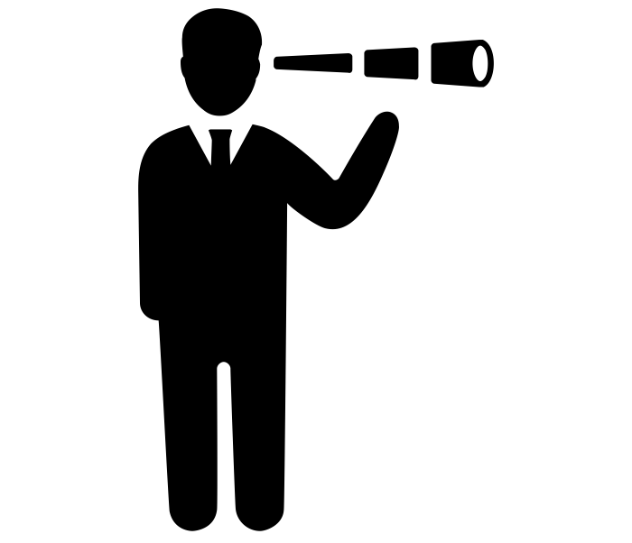
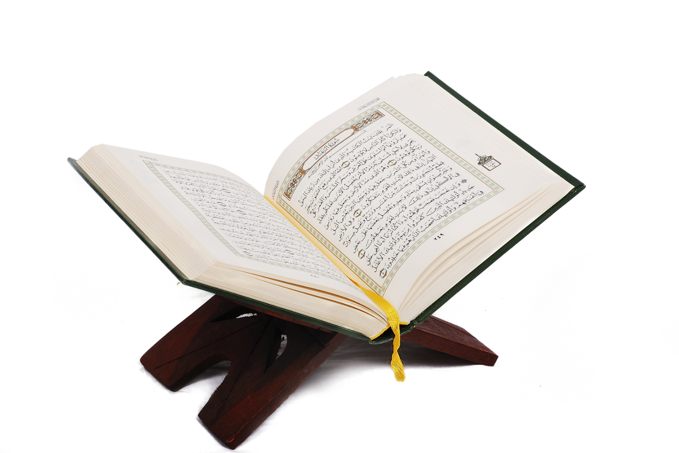
4
Bir Sure Tanıyorum: Nasr Suresi ve Anlamı
Nasr suresi hakkında neler biliyorsunuz?

Slide 2
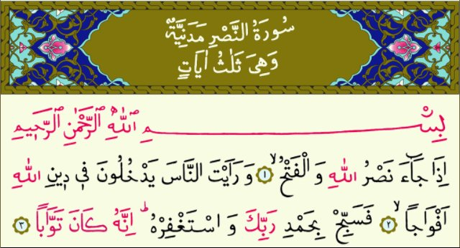
Nasr Suresi Kur’an-ı Kerim’in 110. suresidir.
Nasr Suresi İlgili Bilgiler
Üç ayettir.
Adını surenin ilk ayetinde geçen ve yardım anlamına gelen nasr kelimesinden almıştır.

Slide 3
Nasr suresiyle ile ilgili doğru olanları işaretleyelim
✓
✓
Üç ayettir.
Kur’an’da 110. suredir.
X
✓
En kısa suredir.
Mekke’nin fethine vurgu yapıyor.
✓
X
Adını yardım anlamına gelen kelimeden almıştır.
Ahiret hayatı anlatılıyor.
X
✓
Surede savaşlar anlatılıyor.
Nasr yardım demektir.

Slide 4
Nasr suresini dinliyoruz
Kaynak: https://www.youtube.com/watch?v=PB4tN0q5SA4

Slide 6
Nasr Suresi Okunuşu
ARAPÇA
بِسْمِ اللهِ الرَّحْمَنِ الرَّحِيمِ
اِذَا جَٓاءَ نَصْرُ اللّٰهِ وَالْفَتْحُۙ
وَرَاَيْتَ النَّاسَ يَدْخُلُونَ ف۪ي د۪ينِ اللّٰهِ اَفْوَاجاًۙ
فَسَبِّحْ بِحَمْدِ رَبِّكَ وَاسْتَغْفِرْهُۜ اِنَّهُ كَانَ تَوَّاباً
Bismillahirrahmanirrahîm.
İzâcâe nasrullâhi velfeth.
Veraeytennâse yedhulûne fî dînillâhi efvâcâ.
Fesebbih bihamdi rabbike vestağfirhu innehû kâne tevvâbâ.
Nasr suresi 1-3. ayetleri

Slide 7
Karışık şekilde verilen
Nasr suresini sıralayınız.
Nasr Suresi
Veraeytennâse yedhulûne fî dînillâhi efvâcâ.
Bismillahirrahmânirrahîm
İzâcâe nasrullâhi velfeth.
İzâcâe nasrullâhi velfeth.
Veraeytennâse yedhulûne fî dînillâhi efvâcâ.
Bismillahirrahmânirrahîm
Fesebbih bihamdi rabbike vestağfirhu innehû kâne tevvâbâ.
Fesebbih bihamdi rabbike vestağfirhu innehû kâne tevvâbâ.

Slide 8
Etkinlik için tıklayınız
Etkinlik yapıyoruz

Slide 9
Rahman ve Rahîm olan Allah’ın adıyla (başlarım).
“Allah’ın yardımı ve zaferi gelip de insanların bölük bölük Allah’ın dinine girmekte olduklarını gördüğün vakit, Rabb’ine hamdederek onu tesbih et ve ondan mağfiret dile. Çünkü o, tövbeleri çok kabul edendir.”
Nasr suresinde neler emrediliyor?

Slide 10
Etkinlik için tıklayınız
Etkinlik yapıyoruz

Slide 11
Nasr Suresinin Konusu ve Mesajları
Surenin Mesajları
Surenin Konusu
Fetih, zafer ve başarılar Allah’ın yardımıyla oluyor.
Allah'ın yardımı ile Mekke'nin fethedildiğinden, insanların grup grup İslam dinine girişi anlatılıyor.
Allah tövbeleri çokça kabul edendir.
Allah daima bağışlayandır.

Slide 12
Doğru Yanlış Soruları
1
Nasr suresini sadece namazlarda okuyabiliriz.
D
Y
2
Nasr suresine göre Allah Peygamberimize fetih ve yardım
vermiştir.
D
Y
3
«Allah’ın yardımı ve zafer geldiğinde» cümlesi Nasr suresinin ilk
ayetidir.
D
Y
4
Nasr suresine göre Allah’a hamd ve tesbih edilmelidir.
D
Y
5
Nasr suresi namazlarda Fatiha suresinden önce okunur.
D
Y
6
Nasr suresine göre insanlar grup grup İslam dinine girmişler.
D
Y

Slide 13
Hazırlayan
Mustafa YILDIRIM
DKAB Öğretmeni
Materyal Sitesi
Din dersi Materyal
ddm@dindersimateryal.com
www.dindersimateryal.com
Derslerinizde kullanmak için sunular üzerinde değişiklik yapabilirsiniz
Sunuları, kişisel web siteleri dışında diğer sosyal medya sitelerinde kaynak göstererek paylaşabilirsiniz.
Eba, zoom, whatsapp vb. uygulamalar ile sunuları öğrencilerinize gönderebilirsiniz.
Bitir
Görüş ve önerileriniz için tıklayınız

